Slide 1
动态规划
saxin
2019.7

Slide 2
动态规划的分类
1.各种类型：
递推
背包
区间dp
树形dp
LIS,LCS
概率/期望dp
状态压缩dp(轮廓线，插头)
数位dp
…
2.技巧：
二进制，单调队列，斜率优化，四边形优化，矩阵快速幂优化，AC自动机

Slide 3
Dp通解
1.确定状态，设定dp数组，并确定数组范围
2.求转移方程（优化）
3.处理边界信息（初始化）
4.统计答案

Slide 4
Hdu2084数塔
有如下所示的数塔，要求从顶层走到底层，若每一步只能走到相邻的结点，则经过的结点的数字之和最大是多少？（最多100层）

Slide 5
Hdu2084数塔
题解
dp[i][j] 代表从起点到第i层第j个节点时，所经过的节点的数字和最大是多少
dp[i][j] = max(dp[i-1][j-1],dp[i-1][j]) + a[i][j];
边界
dp[1][1] = a[1][1];
dp[i][1] = dp[i-1][1]+a[i][1];
dp[i][i] = dp[i-1][i-1]+a[i][i];
答案 ans = max(dp[n][1..n]);

Slide 6
背包问题
背包九讲
01背包
完全背包
多重背包
混合三种背包
二维费用背包
分组背包
有依赖的背包
泛化物品
背包问题问法的变化

Slide 7
01背包
问题：N件物品和一个容量为V的背包，放入第i件物品的耗费是Ci，得到的价值是Wi。求解将哪些物品装入背包可使总价值最大。
特点：每种物品只有一件
dp[i][v]：前i件物品恰好放入容量为v的背包可获得的最大价值。
状态转移方程：
dp[i][v] = max(dp[i-1][v],dp[i-1][v-c[i]]+w[i])

Slide 8
滚动数组
dp[i][v]：前i件物品恰好放入容量为v的背包可获得的最大价值。
当前层的维护只需要上一层的结果，而不需要更靠前的结果
dp[0/1][v]
last=now;now^=1

Slide 9
01 背包
实现：
空间优化：dp[v]：前若干件物品，恰好放入容量为v的最大价值
初始化设为0还是-∞，常数优化
memset(dp,0,sizeof(dp));
for(int i=1;i<=N;i++)
for(int v=C[i];v<=V;v++)
dp[i][v] = max(dp[i-1][v],dp[i-1][v-C[i]]+W[i]);
memset(dp,0,sizeof(dp));
for(int i=1;i<=N;i++)
for(int v=V;v>=C[i];v--)
dp[v] = max(dp[v],dp[v-C[i]]+W[i]);

Slide 10
完全背包
问题：N种物品和一个容量为V的背包，每种物品有无数件可用。放入第i种物品的耗费是Ci，得到的价值是Wi。求解将哪些物品装入背包可使总价值最大。
解法1：延续01背包思路，每种物品拆成V/Ci件
解法2：二进制拆分，每种物品拆成1，2，4，8…种不同物品，费用为Ci*2^k，价值Wi*2^k
解法3:
memset(dp,0,sizeof(dp));
for(int i=1;i<=N;i++)
for(int v=Ci;v<=V;v++)
dp[v] = max(dp[v],dp[v-C[i]]+W[i]);

Slide 11
其他的背包问题
多重背包：第i种物品有Mi件可用
二进制拆分（与完全背包不同）
可行性问题
混合背包
二维费用：
两种费用Ci,Di，背包最大V,U
个数限制
分组背包：
分为k组，每组最多选一件 dp[i][v]前i组，恰好容量v的最大值
有依赖背包
泛化物品
问题问法：
具体方案，最少/多件数，字典序，方案总数，K优解

Slide 12
POJ2955
给一个()[]的串，问合法括号匹配子序列多长
合法:
1.空串
2.s合法，则(s),[s]合法
3.a,b合法，则ab合法
4.其他的都不合法

Slide 13
区间dp
套路：
dp[i][j] 区间i到j
三层循环
先枚举区间长度
再枚举区间起点
最后枚举区间分割点
然后转移方程是从两个子区间转移大区间
[起点，分割点] [分割点，终点]->[起点，终点]
记忆化搜索写法

Slide 14
POJ2955
dp[i][j]表示从i到j的最大括号匹配
for(int len=1;len<=n;len++)
for(int i=1;i<=n-len+1;i++){
int j = i+len-1;
if( (s[i]=='['&&s[j]==']') || (s[i]=='('&&s[j]==')'))
f[i][j]=f[i+1][j-1]+2;
for(int d=i;d<j;d++)
f[i][j]=max(f[i][j],f[i][d]+f[d+1][j]);
}
[i d],[d+1 j]

Slide 15
poj2342
n个点的一棵树，每个点上有值，现在可以取任意个点，但这些点不能有直接相连的。求选取的点的和最大值。

Slide 16
树形DP
dp[i][0]表示第i个点不选，取得的最大值
dp[i][1]表示第i个点选，取得的最大值
叶子->根
dp[i][0] = sum{max(dp[j][0],dp[j][1])}
dp[i][1] = sum{dp[j][0]}

Slide 17
树的直径
树的直径：树中最长路径
性质一：在树上任取一点u，设距u最远的一点为s，距s最远的一点为t，则s到t的路径即为树的直径
性质二：树的直径的长度一定会是某个点的最长距离f[i]与次长距离g[i]之和

Slide 18
hdu2196
求树中每个点到其最远节点的距离

Slide 19
Hdu2196
dfs1 求出到叶子结点最远点的距离 和 到不含最远点子树的最远点
dfs2 求答案

Slide 20
树形dp
一个特殊的性质
如果对于每个节点，所有子节点两两遍历，最后的复杂度是n^2的
例题：hdu6421(难)

Slide 21
hdu6421
n个点的一棵树，一些点是关键点，每个点有权值，一次探险可以要从关键点开始，到关键点结束，收益是路径上每个点的和（不能重复收益），花费是路径上的点数*一个常数。问k次探险的最大收益，k从1到n每个都取一次。n<=3000
hdu的图片好像有问题

Slide 22
hdu6421
dp[i][j][k][t]
点i
完整用了j次探险
起点在i的子树内，终点在子树外的有k个
点i被用了没有
0<=k<=2，如果k>=3,结果不如k=1
0<=t<=1
代码不长，但挺难写的

Slide 23
LIS,LCS
LIS:最长上升子序列
LCS:最长公共子序列

Slide 24
概率/期望dp
一般来说概率正着推，期望逆着推
有环的可能要解方程（高斯消元）
主要用到初中/高中数学知识

Slide 25
hdu3853
题目：给一个r*c的矩阵，每个格子(x,y),用2魔法值就可以走一步,（可以到(x,y)、（x+1,y)、（x,y+1))，告诉每个格子的能到达的三个位置的概率，求从左上角到达右下角所需魔法值的期望。

Slide 26
第一天内容结束
习题挂在我校oj上了
http://citel.bjtu.edu.cn/vjudge/contest/view.action?cid=344#overview

Slide 27
POJ3254
农夫有一块地，被划分为m行n列大小相等的格子，其中一些格子是可以放牧的（用1标记），农夫可以在这些格子里放牛，其他格子则不能放牛（用0标记），并且要求不可以使相邻格子都有牛。现在输入数据给出这块地的大小及可否放牧的情况，求该农夫有多少种放牧方案可以选择。1 ≤ M， N ≤ 12
解题思路：
用一个n位的二进制数代表当前选择，1表示放牛，0表示不放。
状态转移方程：dp[i][state] = Σ dp[i-1][last_state]
state自身满足性质，last_state和state相连满足性质

Slide 28
hdu6321
n个点(n=2,4,6,8,10)，m(<=3e4)次操作，每次操作加入一条边或删除一条边，每次操作后输出当前状态下，使用k（k=1,2,…,n/2）条边的二分图数量。

Slide 29
hdu6321
dp[i][state(2^n)]代表第i次操作后，恰好使用state这些点，有多少个二分图。
每加入或删除一条边xy，改变含xy的state的dp值，此时，dp[state]的增量，是使用xy的二分图数量。
k = (1<<x)+(1<<y)
If(state&k==k) dp[i][state] (+/-)= dp[i-1][state^k];

Slide 30
状态压缩DP
常见的有两类，图上的，和矩形的。
n很小（k^n）
使用k进制存状态，k一般为2或3
预处理，位运算
拓展：基于连通性状态压缩的动态规划（轮廓线dp，插头dp）

Slide 31
轮廓线dp
dp[i][j][k]表示填到第i行第j列（绿色格子）时，红色部分填法为k时的某种东西，k是状压

Slide 32
OpenJudge-C19G
题意：一个n*n的棋盘，上面可以任意填黑子或白子，黑+(>=1个白)+黑 的横/竖相邻算一个奥利奥，给一个限定的棋盘，问最多能有多少奥利奥？
n<=10
http://poj.openjudge.cn/practice/C19G/

Slide 33
OpenJudge-C19G
白，黑白，黑三种状态
dp[i][j][k]到i行j列轮廓线是k时的方案数
滚动数组优化

Slide 34
hdu2089
求出[L,R]区间内，既不含4也不含62的数的个数
如62315包含62，88914包含4，这两个数都是不合法的

Slide 35
数位DP
统计区间[l,r]的满足题意的数的个数，这往往可以转换成求[0,r]-[0,l)
对于求区间[0,n)有一个通用的方法
对于一个小于n的数，肯定是从高位到低位出现某一位<n的那一位
如 n = 58 n 为十进制数
x = 49 此时x的十位<n
x = 51 此时x的个位<n

Slide 36
数位DP
有了上述性质，我们就可以从高到低枚举第一次<n对应位是哪一位。
这样之前的位确定了，之后的位就不受n的限制即从00...0~99...9，可以先预处理，然后这时就可以直接统计答案。

Slide 37
hdu2089(递推)
统计区间[0,n)
从高到低枚举哪一位比n小
枚举的过程需要什么
预处理dp数组，然后统计[0,R+1) - [0,L)
dp[i][j]代表开头是j的i位数中不含"62"和"4"的数有几个
如dp[2][6]包含60,61,63,65,66,67,68,69,即dp[2][6]=8

Slide 38
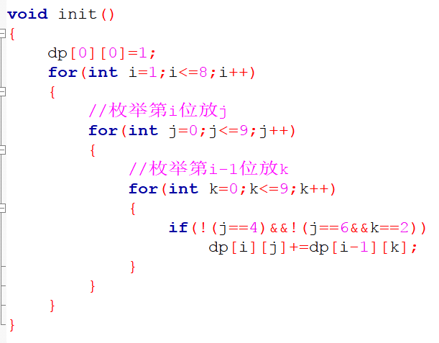
hdu2089(递推)

Slide 39
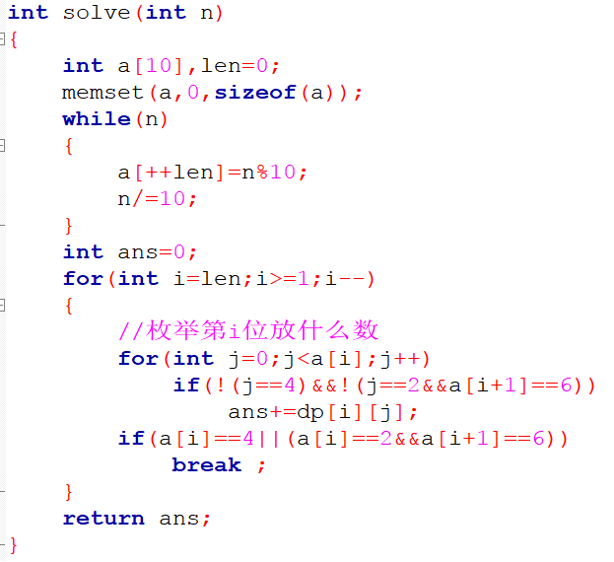
hdu2089(递推)

Slide 40
hdu2089(记忆化)
dp[x][pre(1/0)]代表第x位，x-1位上是/不是6时，不加（大小）限制时的个数。
dfs每一位，传递大小限制，和特殊限制(62)。

Slide 41
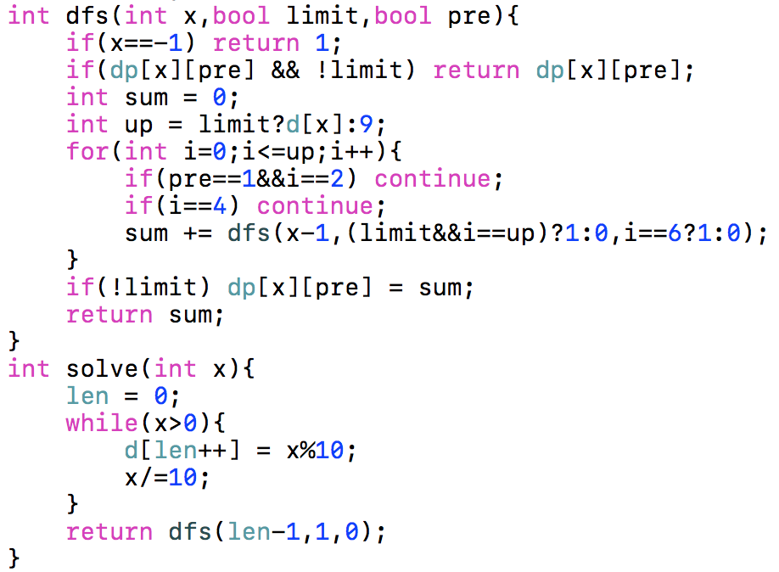
hdu2089(记忆化)

Slide 42
数位DP
HDU 3652 : 求1~n范围内含有13并且能被13整除的数字的个数
HDU 3555: 求1~n之间含有49的数字的个数

Slide 43
数位DP
总结
解决问题的核心思想是“逐位确定”
显性的限制和隐性的大小限制
递推和记忆化搜索

Slide 44
其他类型dp
dp有时候不符合上述类型，需要抛弃定式思维，结合题意，构造状态。

Slide 45
单调队列
就是一个元素单调的队列，那么就能保证队首的元素是最小（最大）的。
双端队列 C++ deque/数组模拟
复杂度线性

Slide 46
单调队列
一个含有n项的数列(n<=2000000)，求出每一项前面的m个数到它这个区间内的最小值。
n=6,m=2
7 8 1 4 3 2
0 7 7 1 1 3
单调递增增队列
从队首取最小值
从队尾插入x，弹出大于x的，因为弹出去的下标都小于x的下标，且值大于x，对之后没用了

Slide 47
单调队列优化dp
形如 dp[i]=max/min (f[k]) + g[i] （k<i && g[i]是与k无关的变量）才能用到单调队列进行优化
优化f[k]部分

Slide 48
hdu3401
一个人知道接下来T天的一只股票买入和卖出的价格，然后有一些限制（每天最多买入卖出有限制，两次操作间隔w天，最多持有MaxPg股），想知道他最多能赚到多少钱。
所有数<=2000

Slide 49
hdu3401
dp[i][j]第i天，持有j只股，盈利多少钱
转移：i-w-1天 -> i天
不买不卖
买入k只
卖出k只
n^3

Slide 50
hdu3401
买入 j-k只，买入价格AP[i]
dp[i][j]=max(dp[i-W-1][k]-(j-k)*AP[i],dp[i][j])
dp[i][j]=max(dp[i-W-1][k]+k*AP[i])-j*AP[i]
f[i-W-1][k] = dp[i-W-1][k]+k*AP[i]
dp[i][j]=max(f[i-W-1][k])-j*AP[i]
卖出类似

Slide 51
没讲到的部分
斜率优化（需要推一推式子，都是初中知识）
矩阵快速幂优化（需要会矩阵乘法，和矩阵快速幂）
Ac自动机上dp（需要会ac自动机）
...

Slide 52
总结
讲座讲的相对基础
Dp难度跨度很大
Dp经常和其他知识点结合使用，包括但不限于数学、数据结构、图论
Dp考察频率很高，一般每场区域赛都会至少有一道
Dp往往代码不长，思维密度很大，很能体现算法竞赛的精妙

